Slide 1
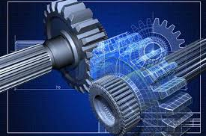
Partie 4
Guidage en rotation

Slide 2
Plans de la présentation
Introduction
Typologie des solutions de guidages en rotation
Critères de choix des solutions
Contact direct
Interposition d’un film d’huile
Interposition de bagues
Interposition d’éléments roulants

Slide 3
Introduction
Un mouvement relatif de rotation entre deux parties mécaniques existe dans de nombreux produits : moteurs électriques, broches de machines-outils, boîtes de vitesses, roues de véhicules, etc.
On utilise les termes d’arbre et de logement (alésage) pour désigner les deux parties en mouvement relatif de rotation, sachant que:
-l’arbre peut être animé d’un mouvement de rotation dans un logement fixe comme dans le cas d’un moteur électrique ;
2- le logement peut être d’un mouvement de rotation autour d’un arbre fixe comme dans le cas d’une roue de véhicule automobile.
La solution constructive qui réalise une liaison pivot est appelée guidage en rotation

Slide 4
Typologie des solutions de guidages en rotation
Il existe 4 principaux types de réalisation pour le guidage en rotation
Par contact direct
Par interposition d’un film d’huile
4
Par interposition de bagues
Par interposition d’éléments roulants

Slide 5
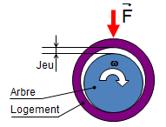
Critères de choix des solutions
Le critère fait en fonction des conditions de fonctionnement :
① Précision du guidage,
② Vitesse de rotation,
③ Efforts admissibles par la liaison.
Type de guidage en rotation | Contraintes
 | Précision | Vitesse | Efforts à transmettre
Contact direct | − | − − | −
Interposition de bagues | + | + | +
Interposition d’éléments roulants | + + | + + | + + +
Interposition d’un film d’huile | + + + | + + + | + +

Slide 6
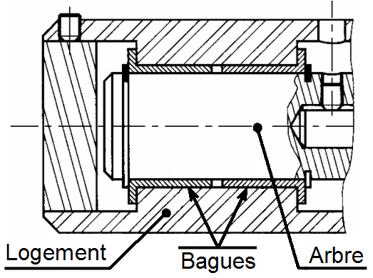
Interposition de bagues
Le guidage en rotation est assuré par des bagues de frottements sur les quelles se reportent l’usure.

Slide 7
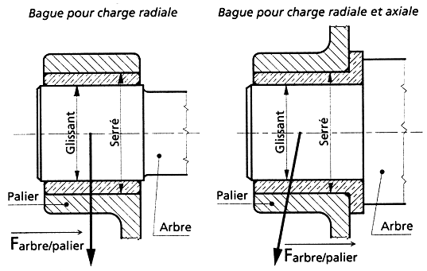
Montage des bagues
Règle de montage :
Le coussinet est monté serré dans l'alésage (logement) et glissant sur l'arbre.
Remarque :
Lorsque l'effort à transmettre n'est par purement radial, il est conseillé d'utiliser une bague à collerette.

Slide 8
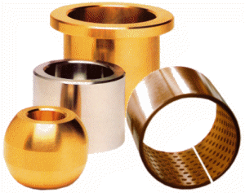
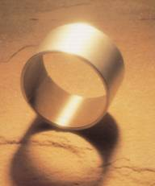
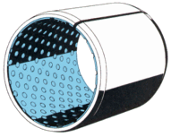
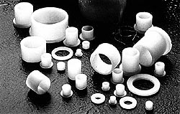
Exemples de bagues
Les bagues sont de formes tubulaires, et construites à partir de matériaux présentant de bonnes qualités frottantes (bronze, étain, téflon, …). Utilisées à sec ou lubrifiées.

Slide 9
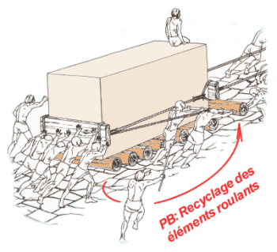
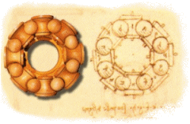
Interposition d’éléments roulants
Très rapidement et en particulier chez les Assyriens et les Égyptiens, les hommes eurent recours à des éléments roulants afin de transporter les charges lourdes.
Mais en 15ème siècle Léonard de Vinci théorisa la géométrie des roulements. Enfin, la publication des travaux de Heinrich Hertz sur les déformations des corps en contact contribua beaucoup à améliorer les performances des roulements

Slide 10
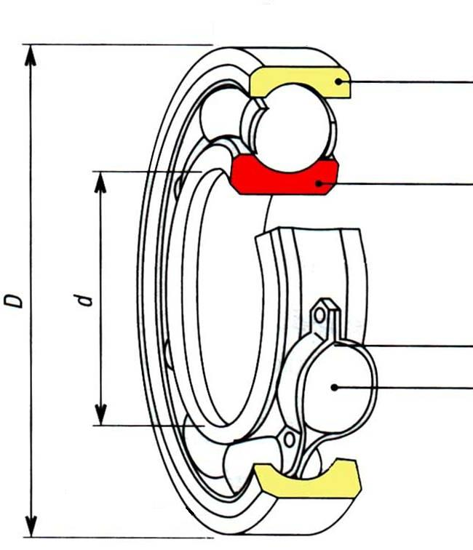
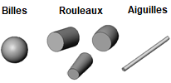
Composition d’un roulement
Tous les roulements sont composés de :
1 : Bague extérieure,
liée à l’alésage (logement du roulement)
1
2
2 : Bague intérieure,
liée à l’arbre
3
4
3 : Cage, assure le maintien des éléments roulants
4 : Eléments roulants,
situés entre les deux bagues qui peuvent être :

Slide 11
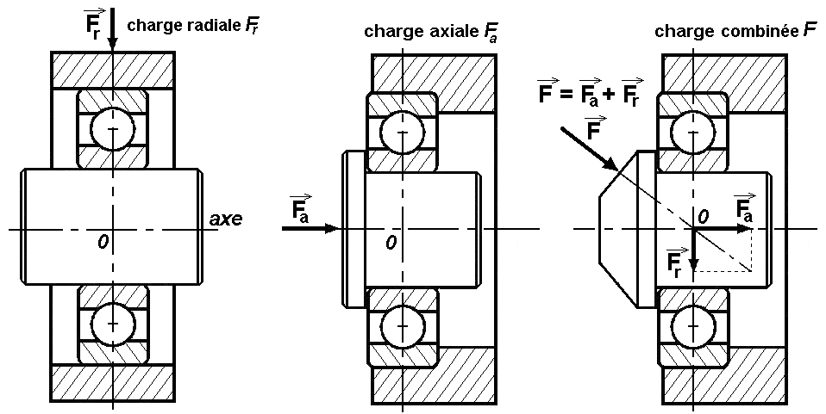
Charges supportées par un roulement
Les charges (efforts) supportées par les roulements sont de 3 types :

Slide 12
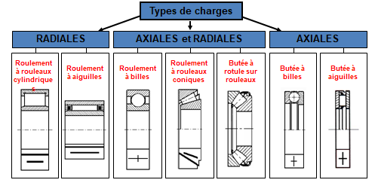
Classements des roulements
Les roulements sont classés en fonction des charges qu’il peuvent supporter :

Slide 13
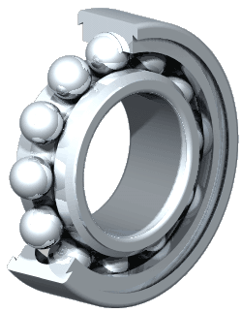
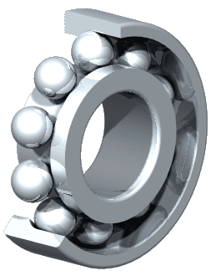
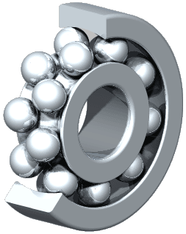
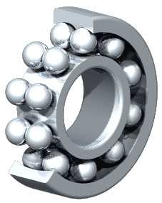
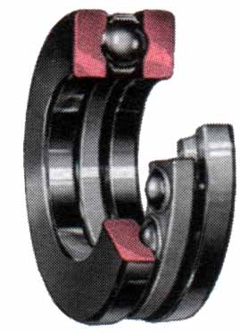
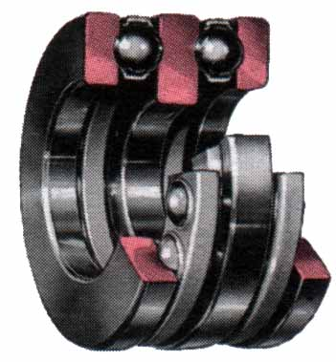
Roulements à Billes
Contact radial
Contact oblique
Rotule
2 rangées
Butée simple effet
Butée double effet

Slide 14
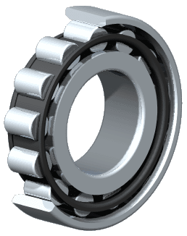
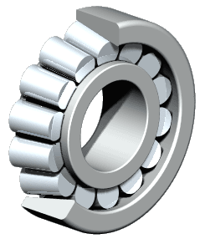
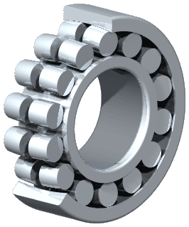
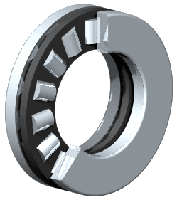
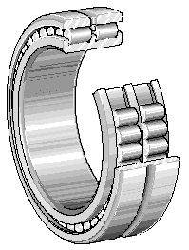

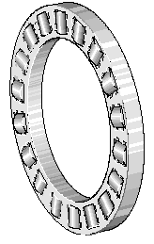
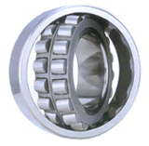
Roulements à Rouleaux
Cylindrique
Conique
Rotule
Butée

Slide 15
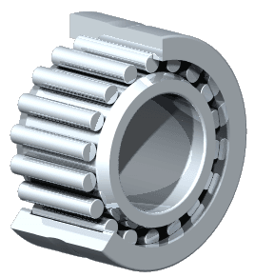
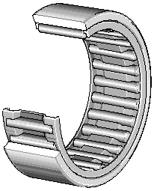
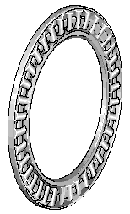
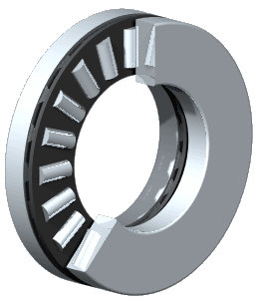
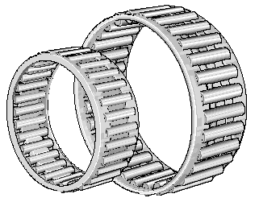
Roulements à Aiguilles
Avec bague intérieure
Sans bague intérieure
Butée sans bague
Butée avec bague
Douilles

Slide 16
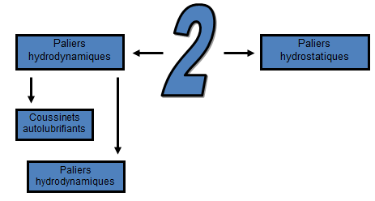
Interposition d’un film d’huile
Le guidage en rotation obtenu grâce à l’interposition d’un film d’huile se décompose en 2 familles :

Slide 17
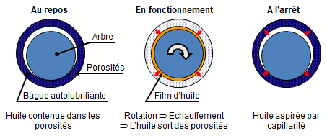
Coussinets autolubrifiants
Les coussinets autolubrifiants sont obtenus à partir de l’incorporation de lubrifiant dans les porosités. Dans le cas de l'huile, la structure, comparable à une éponge, restitue l'huile en fonctionnement et l'absorbe à l'arrêt.

Slide 18
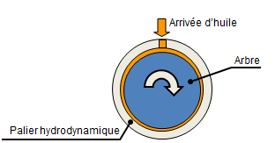
Paliers hydrodynamiques
Les paliers lisses hydrodynamiques sont constitués de coussinets comportant une rainure permettant l’arrivée d’un lubrifiant.
En permanence un film d'huile sépare les deux surfaces respectives (régime hydrodynamique). L'usure est alors pratiquement nulle et les frottements fortement réduits.

Slide 19
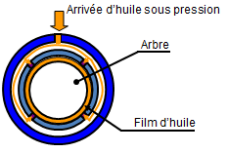
Paliers hydrostatiques
Le principe de fonctionnement est différent de celui des paliers hydrodynamiques, la pression est fournie par une pompe qui envoie le fluide sous pression dans quatre chambres.
L’arbre est sustenté au centre du mécanisme par la pression du fluide. La création du film d’huile est produite par la mise en pression autour de l’arbre à la façon d’un hydroglisseur.

Slide 20
Fin de la présentation
Merci

